Slide 1
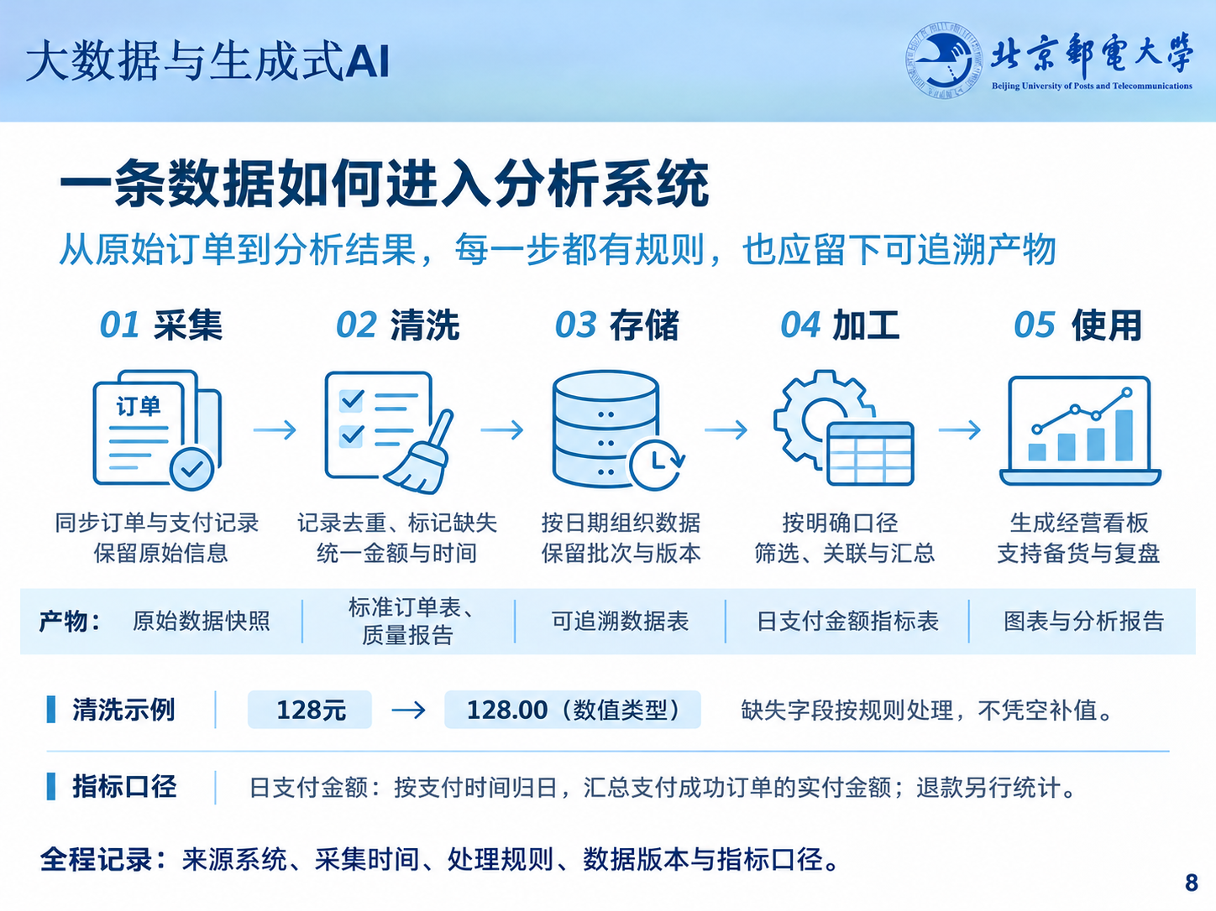
大数据与生成式AI
一条数据如何进入分析系统
从原始订单到分析结果，每一步都有规则，也应留下可追溯产物
01
采集
02
清洗
03
存储
04
加工
05
使用
同步订单与支付记录
记录去重、标记缺失
按日期组织数据
按明确口径
生成经营看板
保留原始信息
统一金额与时间
保留批次与版本
筛选、关联与汇总
支持备货与复盘
产物：
原始数据快照
标准订单表、
可追溯数据表
日支付金额指标表
图表与分析报告
质量报告
清洗示例
128元
128.00
（数值类型）
缺失字段按规则处理，不凭空补值。
指标口径
日支付金额：按支付时间归日，汇总支付成功订单的实付金额；退款另行统计。
全程记录：来源系统、采集时间、处理规则、数据版本与指标口径。
8
Notes:
以订单数据说明采集、清洗、存储、加工、使用的生命周期。采集阶段即留存原始数据，清洗处理包括识别重复采集、标记缺失、统一金额与时间等，缺失金额不能凭空补值。示例将字符串128元规范为数值128.00。日支付金额按支付时间归日，汇总支付成功订单的实际支付金额，退款另行统计。全程保留来源、采集时间、处理规则、数据版本和指标口径，以便追溯。参考：https://spark.apache.org/docs/latest/streaming/index.html 与 https://docs.delta.io/ 。

